Slide 1
第一回みらい在宅クリニック地域交流会（北エリア）

Slide 2
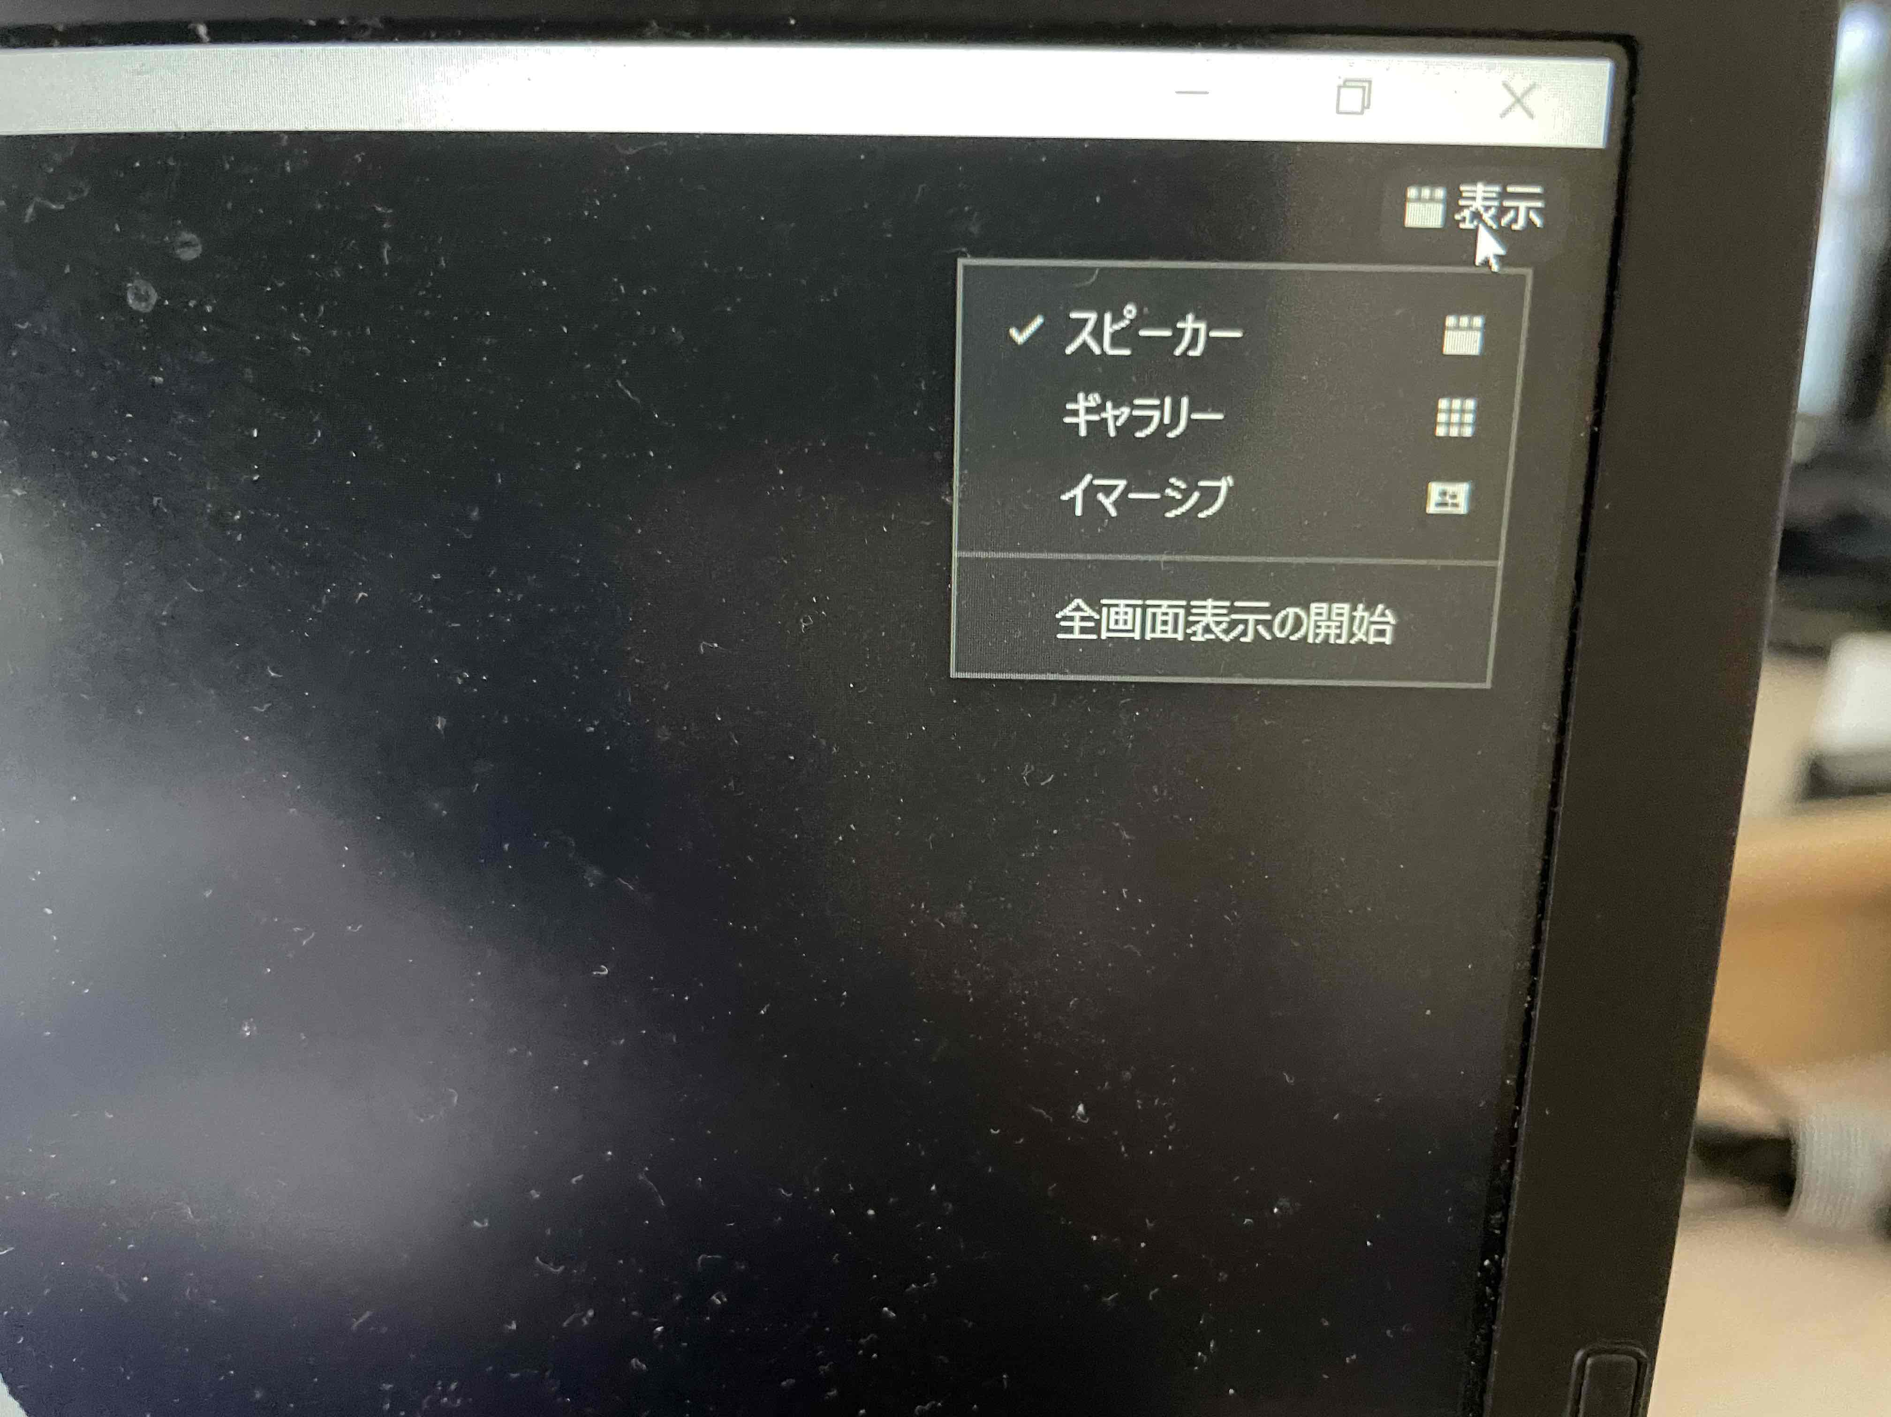
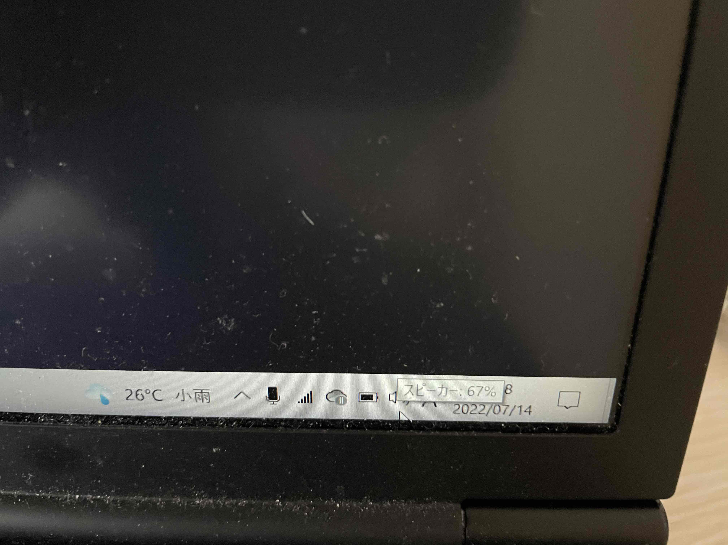
うまく見えない、聞こえない
画面右上
自己紹介の時には表示からスピーカーを選択すると
話始めると自動的に全員にアップの動画になります
画面左下
ご自分の顔を出したいときは、ビデオ開始に
自分が話をしたいときはミュートを解除
画面右下
なんにも聞こえないという方、そもそも、
パソコンのスピーカーOFFになっていませんか？

Slide 3
はじめに
今回は第1回目のみらい開催の地域交流会になります
第1回目だけは人数の関係で北エリア、南エリアで分けての開催になります
今後は半年に1回程度、地域で考えたい在宅医療の問題をみんなで考えていきましょう
第1回目なので不手際があったら申し訳ありません、お許しください💦

Slide 4
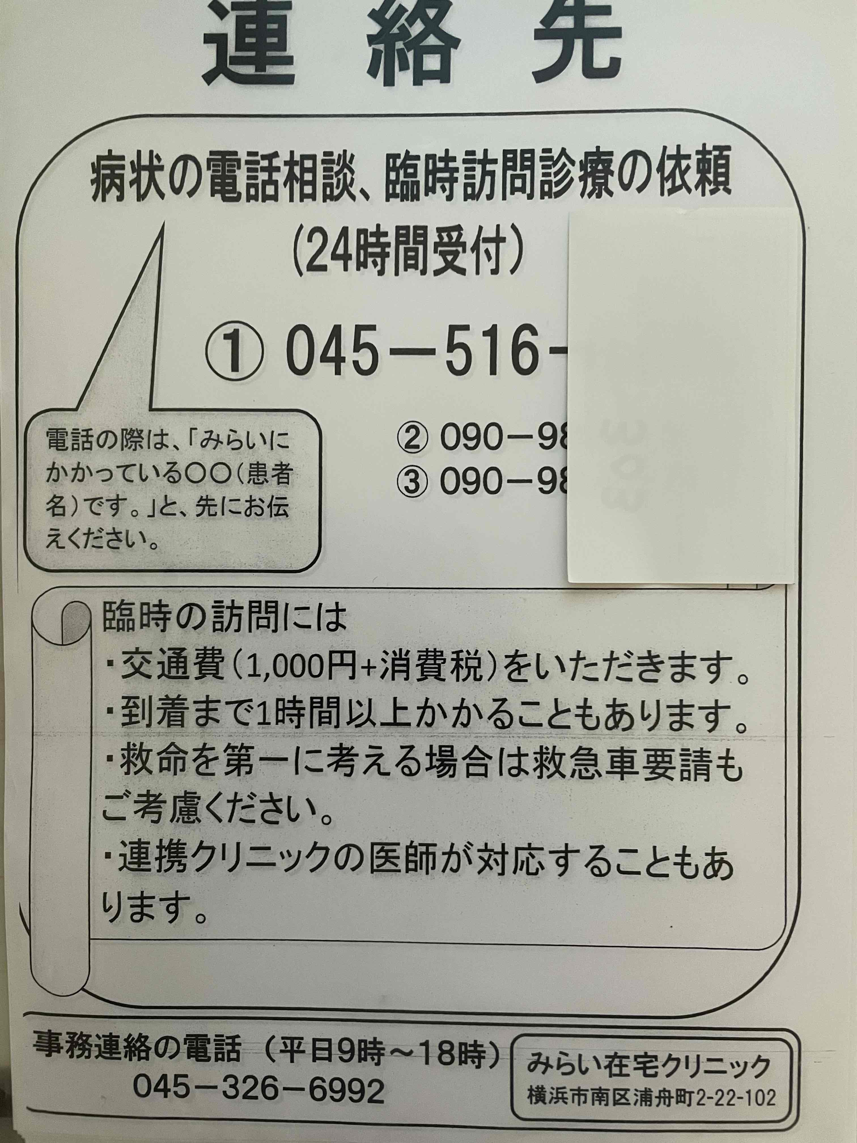
当院の主治医制に関して
平日昼間は原則として主治医制
非常勤医の患者には必ず副主治医になる常勤医が存在
ほとんどの非常勤医師は週1回勤務なのでそれ以外の時は常勤副主治医が対応
平日朝7時から18時までは原則主治医制、それ以外はすべてオンコール医師が対応いたします！！
→それではオンコール体制は…

Slide 5
平日夜間オンコール体制
・医師2人待機
・電話が多い18時から22時まで市大医学部学生がまず電話対応
・22時以降は医師が直接対応

Slide 6
土休日オンコール体制 （朝7時から翌7時まで）
・昼間医師3人待機、夜間2人待機
・朝7時から21時まで市大医学部学生がまず電話対応
・21時以降は医師が直接対応

Slide 7
この後の自己紹介は
短時間ですので、ありがとうございます、とかこんにちはとか、ご挨拶は割愛しましょう
自己紹介いただける方は事業所単位でまとめてお願いします
こちらから指名させていただきます
段取り
事業所名の紹介
役職（職種）とお名前の紹介
一言あればお願いします（なくてもいいです）
例
「みらい在宅クリニックの医師沖田将人です。よろしくお願いします。以上です。」

Slide 8
交流会後のアンケート
みらい在宅クリニックのホームページにQRコードを載せておりますので、アンケートの回答のご協力をお願いいたします。

